Slide 1


Итоги апробации примерной рабочей программы по учебному предмету «Физическая культура»
ЩЕРБАК АЛЕКСАНДР ПАВЛОВИЧ
канд. пед. наук, доцент
ГАУ ДПО ЯО ИРО
16 мая 2022 г.

Slide 2

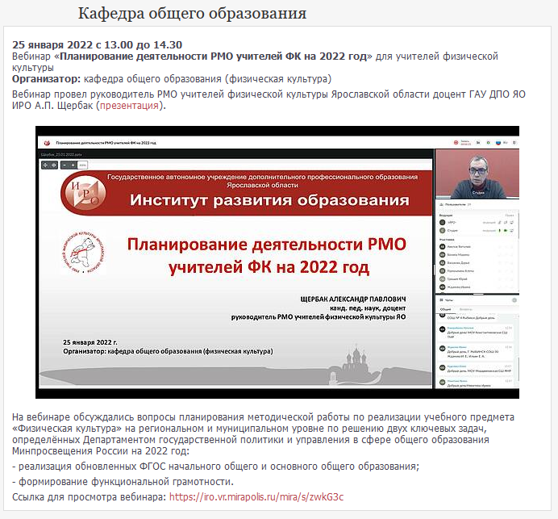
Итоги апробации примерной рабочей программы по учебному предмету «Физическая культура»
Ссылка на вебинар
http://www.iro.yar.ru/index.php?id=5965
Ссылка на видеозапись
https://iro.vr.mirapolis.ru/mira/s/zwkG3c

Slide 3
Итоги апробации примерной рабочей программы по учебному предмету «Физическая культура»
II. Требования к структуре программы начального общего образования
Рабочие программы учебных курсов внеурочной деятельности также должны содержать указание на форму проведения занятий.
Рабочие программы учебных предметов, учебных курсов (в том числе внеурочной деятельности), учебных модулей формируются с учетом рабочей программы воспитания.
32.1. ...
В учебный план входят следующие обязательные для изучения предметные области, учебные предметы (учебные модули):
Предметные области | Учебные предметы (учебные модули)
Физическая культура | Физическая культура

Slide 4

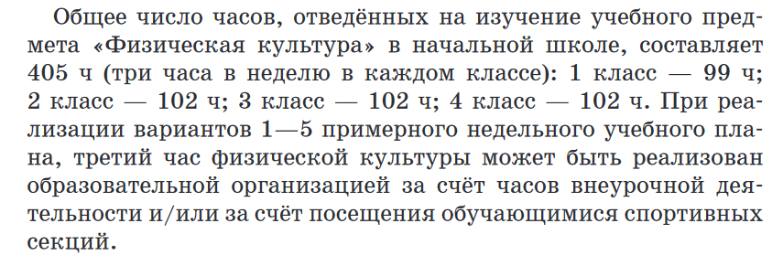
Итоги апробации примерной рабочей программы по учебному предмету «Физическая культура»

Slide 5

Итоги апробации примерной рабочей программы по учебному предмету «Физическая культура»
Примерный учебный план начального общего образования
по всем 5 вариантам!!!

Slide 6
Итоги апробации примерной рабочей программы по учебному предмету «Физическая культура»
II. Требования к структуре программы основного общего образования
Рабочие программы учебных курсов внеурочной деятельности также должны содержать указание на форму проведения занятий.
Рабочие программы учебных предметов, учебных курсов (в том числе внеурочной деятельности), учебных модулей формируются с учетом рабочей программы воспитания.
33.1. …
В учебный план входят следующие обязательные для изучения предметные области и учебные предметы:
Предметные области | Учебные предметы
Физическая культура и основы безопасности жизнедеятельности | Физическая культура
При реализации адаптированных программ основного общего образования обучающихся с ОВЗ в учебный план могут быть внесены следующие изменения:
- для всех обучающихся с ОВЗ исключение учебного предмета "Физическая культура" и включение учебного предмета "Адаптивная физическая культура", предметные результаты по которому определяются Организацией самостоятельно с учетом состояния здоровья обучающихся с ОВЗ, их особых образовательных потребностей, в том числе с учетом примерных адаптированных программ основного общего образования.

Slide 7
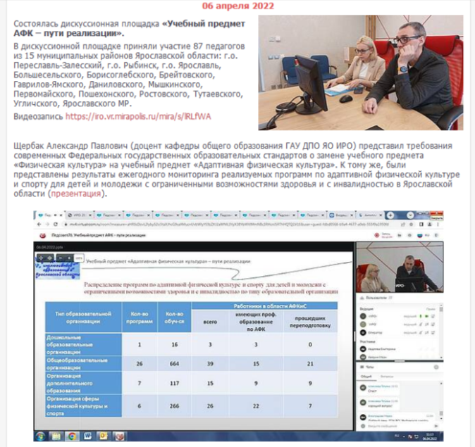
Итоги апробации примерной рабочей программы по учебному предмету «Физическая культура»
Ссылка на вебинар
http://www.iro.yar.ru/index.php?id=6063#c26417
Ссылка на видеозапись
https://iro.vr.mirapolis.ru/mira/s/lRLfWA

Slide 8

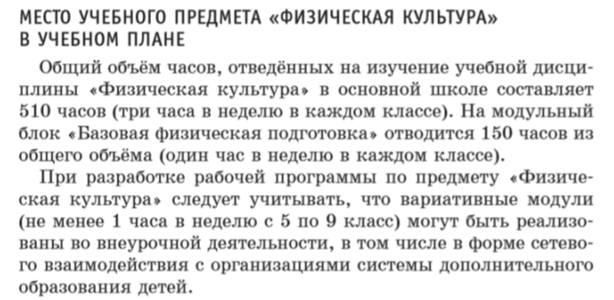
Итоги апробации примерной рабочей программы по учебному предмету «Физическая культура»

Slide 9
Итоги апробации примерной рабочей программы по учебному предмету «Физическая культура»
Примерный учебный план основного общего образования
по всем 6 вариантам!!!

Slide 10
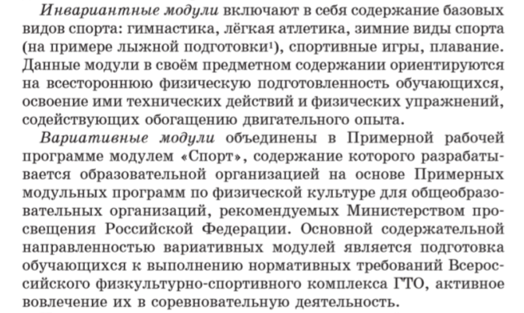
Итоги апробации примерной рабочей программы по учебному предмету «Физическая культура»

Slide 11




Итоги апробации примерной рабочей программы по учебному предмету «Физическая культура»

Slide 12

Итоги апробации примерной рабочей программы по учебному предмету «Физическая культура»
Примерная основная общеобразовательная программа учебного предмета «Физическая культура» (модуль «Гимнастика») для образовательных организаций, реализующих образовательные программы начального общего образования (2021)
Примерная рабочая программа учебного предмета «Физическая культура» (модуль «Плавание») для образовательных организаций, реализующих образовательные программы начального общего и основного общего образования, включающая 36-часовую программу обучения плаванию (2020)
Примерная рабочая программа Учебного предмета «физическая культура» (модуль «Футбол») для образовательных организаций, реализующих образовательные программы начального общего, основного общего и среднего общего образования (2020)
Примерная образовательная программа по модулю «Футбол для всех» предмета «Физическая культура» для образовательных организаций, реализующих образовательные программы среднего общего образования (2020)
Примерная образовательная программа по модулю «Футбол для всех» предмета «Физическая культура» для образовательных организаций, реализующих образовательные программы основного общего образования (2020)
Примерная образовательная программа по модулю «Футбол для всех» предмета «Физическая культура» для образовательных организаций, реализующих образовательные программы начального общего образования (2020)
Примерная рабочая программа учебного предмета «Физическая культура» (модуль «Хоккей») для образовательных организаций, реализующих образовательные программы начального общего, основного общего и среднего общего образования (2020)
Примерная программа учебного модуля «Шахматы в школе» предмета «Физическая культура» для образовательных организаций, реализующих образовательные программы основного общего образования (2020)
Образовательный модуль «Тэг-регби» по учебному предмету «Физическая культура» для образовательных организаций, реализующих образовательные программы начального общего и основного общего образования (2020)
Примерная образовательная программа по учебному предмету "Физическая культура". Модуль "Дзюдо" (2018)
Примерная образовательная программа по физической культуре.
Модуль «Гандбол» (2017)
Примерная рабочая программа учебного предмета «Физическая культура» (модуль «Самбо») для образовательных организаций, реализующих программы начального, основного и среднего общего образования (2016)

Slide 13
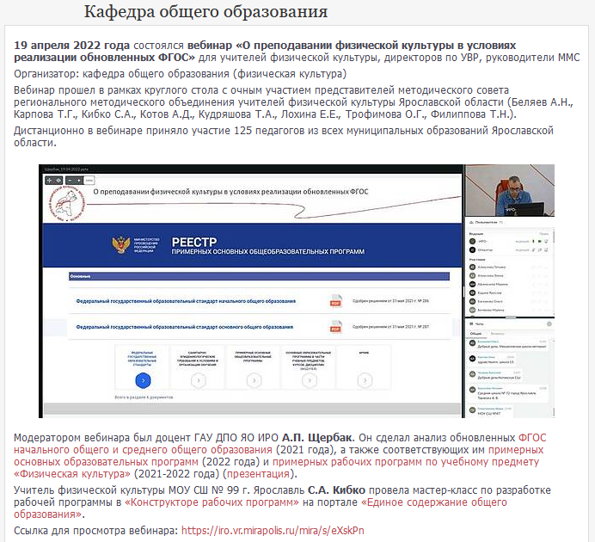
Итоги апробации примерной рабочей программы по учебному предмету «Физическая культура»
Ссылка на вебинар
http://www.iro.yar.ru/index.php?id=6163
Ссылка на видеозапись
https://iro.vr.mirapolis.ru/mira/s/eXskPn

Slide 14

Итоги апробации примерной рабочей программы по учебному предмету «Физическая культура»

Slide 15
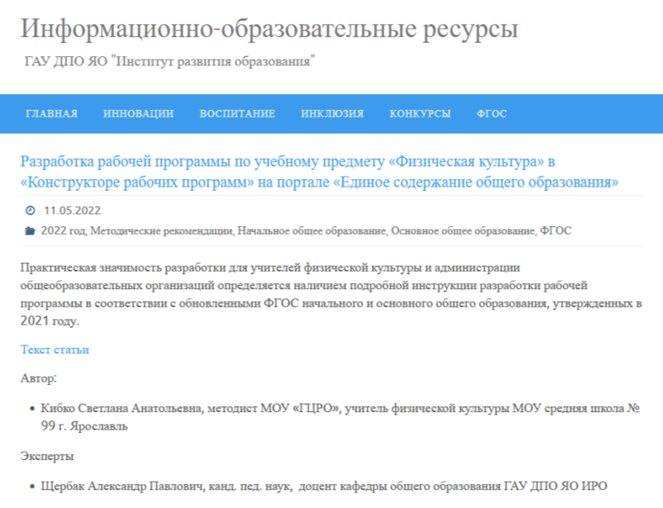
Итоги апробации примерной рабочей программы по учебному предмету «Физическая культура»
Ссылка
http://inf.iro.yar.ru/?p=894

Slide 16

Итоги апробации примерной рабочей программы по учебному предмету «Физическая культура»
Контактная информация:
Россия г. Ярославль, ул. Богдановича, 16
Кафедра общего образования
Тел.: +7 (4852) 23-09-67
Сайт: http://www.iro.yar.ru/index.php?id=123
E-mail: scherbak@iro.yar.ru
Благодарю за внимание

